Slide 1
Weatherstation
NVS - MQTT Garn, Gubesch, Herzog, Kaindl

Slide 2




Gliederung
Controller
Sensor
WebClient
Mobile Client

Slide 3
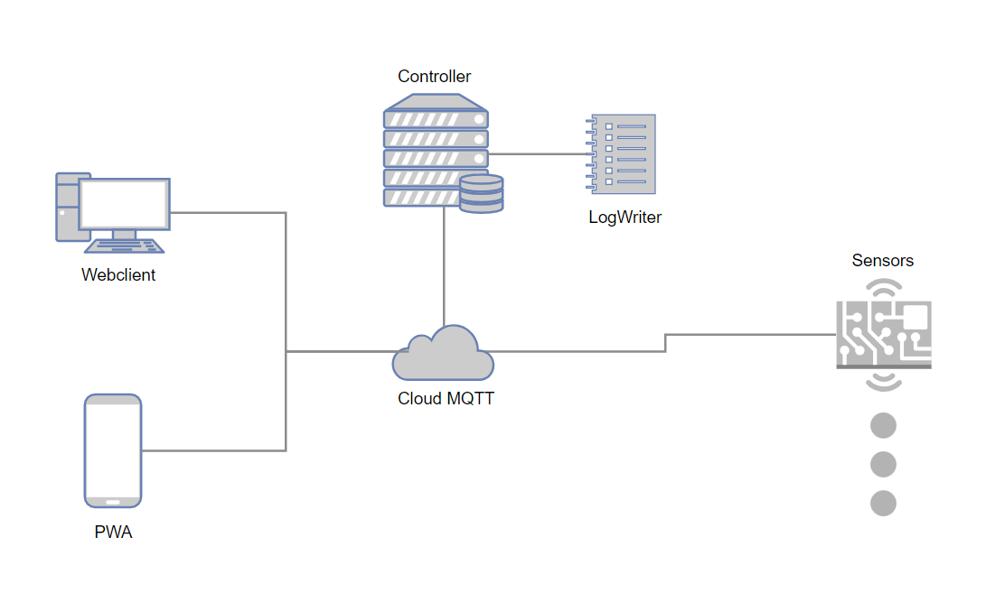
Systemarchitektur

Slide 4

Controller - LogWriter
Speichert Sensordaten in Datenbank
Reports für
Jahre
Monate

Slide 5


Sensor
Simulator in Java
Paho Java Client (Mqtt client library)
Temperatur, Luftdruck, Luftreinheit, Luftverschmutzung, Luftfeuchtigkeit, Windrichtung, Windstärke, Niederschlagsmenge, Niederschlagsart

Slide 6





WebClient
React.js
Redux
MQTT.js
Highcharts
MDBootstrap

Slide 7
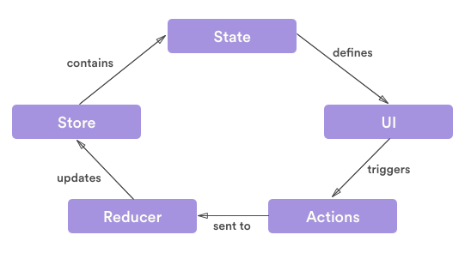
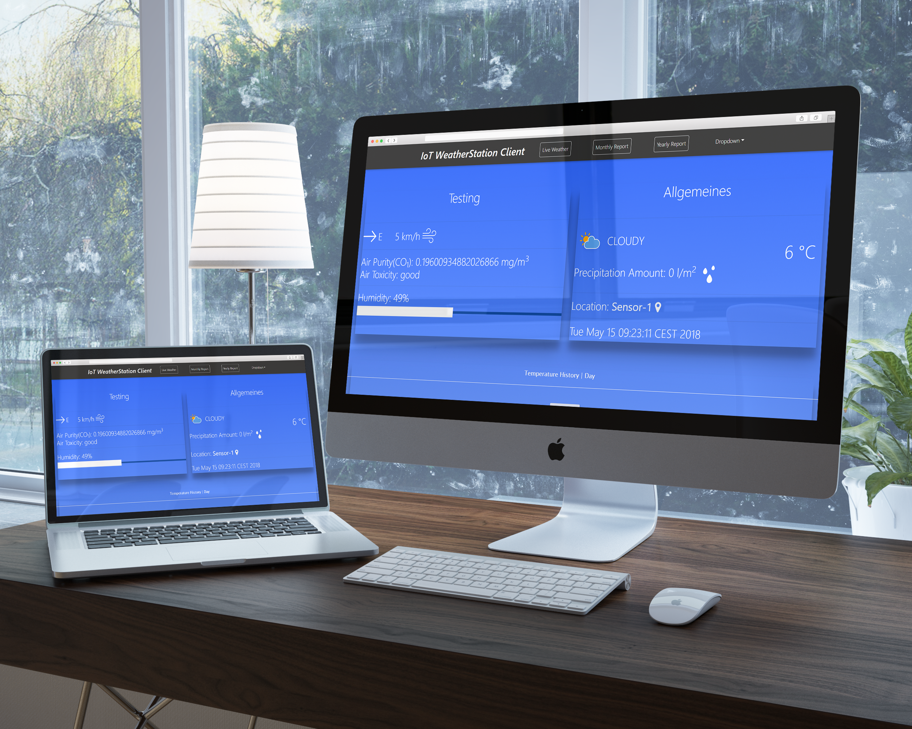
WebClient
Zum darstellen der Daten des Sensors im Webbrowser
Homescreen - Live Daten + Tagesverlauf
Monthly Report - Monatszusammenfassung
Yearly Report - Jahreszusammenfassung

Slide 8



MobileClient
Angular PWA
Bootstrap CSS Framework
MQTT.js
Chart.js
Firebase Hosting
Lighthouse Testing

Slide 9
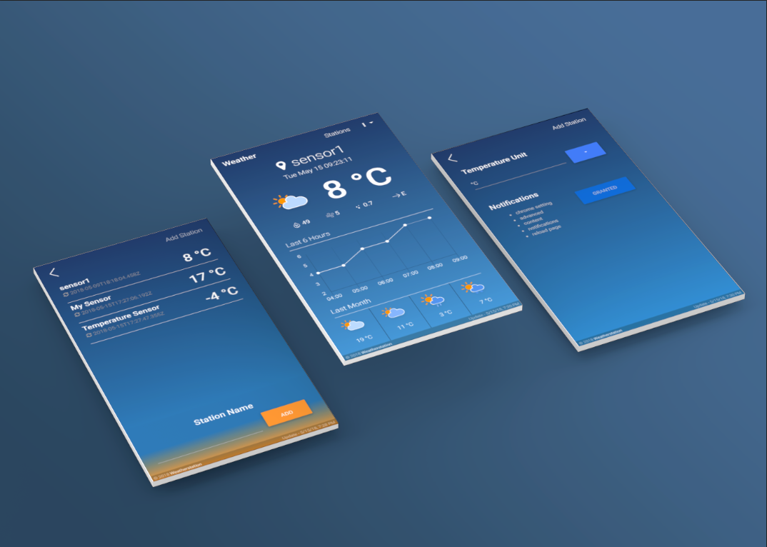
MobileClient
Homescreen zeigt Livedaten
Liste aller Sensoren
Einstellungen

